Slide 1

DJI RoboMaster EP
比赛实战项目
兴趣驱动，无畏探索，在实践中培养面向未来的创新精神

Slide 2

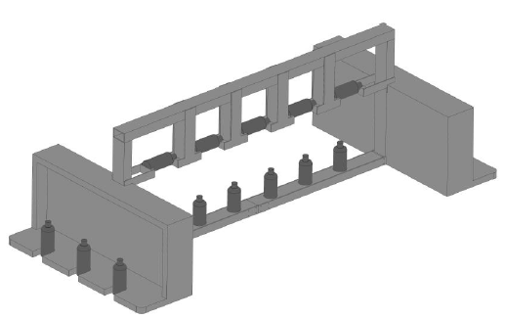
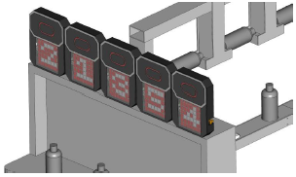

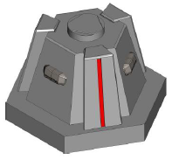
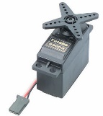
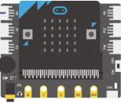
培训概述（目录）
RoboMaster机甲大师赛
 | 第1节课 |  | 第2节课 |  | 第3节课
 | 项目1 | 项目2 | 项目3 | 项目4 | 项目5 | 项目6
项目名称 | 机械爪取弹 | 自动激活大符 | 陆空配合 | 实战技能开发 | 机械设计 | 兼容开源开发
规则分析

Slide 3
培训概述（目录）
RoboMaster机甲大师赛
 | First Lesson |  | Second Lesson |  | Third Lesson
 | Item1 | Item2 | Item3 | Item4 | Item5 | Item6
Topics | Mechanical claws to pick up bullets | The large character is automatically activated | Land and air cooperation | Development of Real-world skills | Mechanical design | Connection to other controller
Analysis of Rules

Slide 4
项目一
自动激活能量机关

Slide 5
项目一
目录：
1、激活规则
2、激活成功标识
3、规则/实现难点
4、编程模块自动瞄准
5、获取视觉标签信息
6、PID控制器实现瞄准
7、实现例程

Slide 6
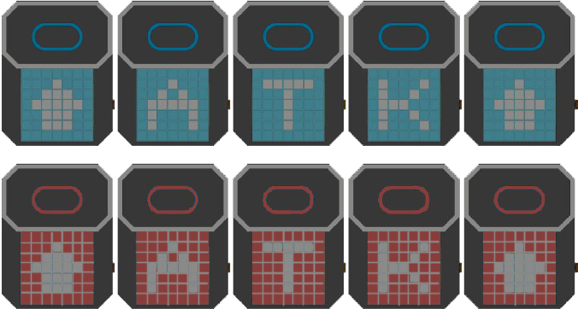
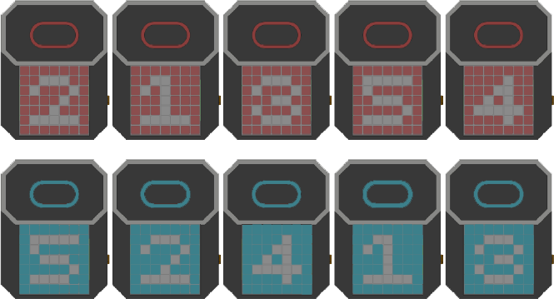
2、激活成功标识
红/蓝方能量机关激活成功
By randomly generating a string of random numbers consisting of 1 to 5 electronic vision labels, the robot needs to hit the armored modules above 5 visual tags from a distance of 1 meters abovr with the order from 1 to 5, which can be considered successful activation.
●通过5个电子视觉标签随机生成一串由1~5组成的随机数，机器人需要在1米之外的距离，按照1到5的顺序依次击中5个视觉标签上方的装甲模块，即可视为成功激活。

Slide 7
1、激活规则
红/蓝方能量机关随机数
The activation success will be identified. After successful activation, the electronic visual tag displays the attack force plus the visual tag, and the team gets 2 times the attack force plus the tag when the robot recognizes the visual tag.

Slide 8
1、激活规则
红/蓝方能量机关随机数
●通过5个电子视觉标签随机生成一串由1~5组成的随机数，机器人需要在1米之外的距离，按照1到5的顺序依次击中5个视觉标签上方的装甲模块，即可视为成功激活。

Slide 9
2、激活成功标识
红/蓝方能量机关激活成功
●激活成功会有标识。成功激活后电子视觉标签会显示攻击力加成视觉标签，机器人识别到该视觉标签后全队获得2倍攻击力加成。

Slide 10
3、规则/实现难点
从规则与实现角度分析
Difficulties in achieving
Rule difficulties
Shooting speed limit | Error in shot refreshes again
The next visual tag needs to be shot within 0.5 seconds, otherwise activation fails. The energy organ is refreshed immediately and needs to be reactivated. | If the shot is wrong, activation fails, the energy organ is refreshed immediately, and activation needs to be re-opened。
Visual label recognition | Auto-target shooting
Numbers 1 through 5 need to be correctly identified, and the location of the visual label in the field of view needs to be obtained. | According to the visual label information, the control head to achieve automatic aiming, aiming accuracy to meet the standard when shooting。

Slide 11
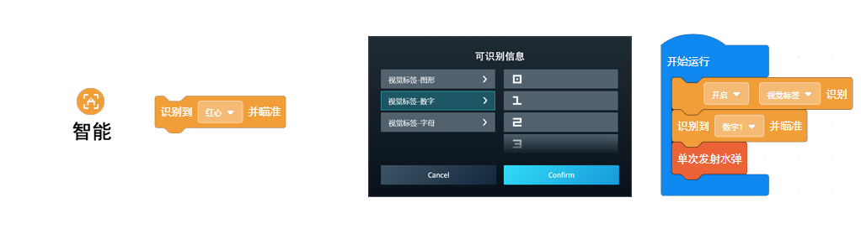
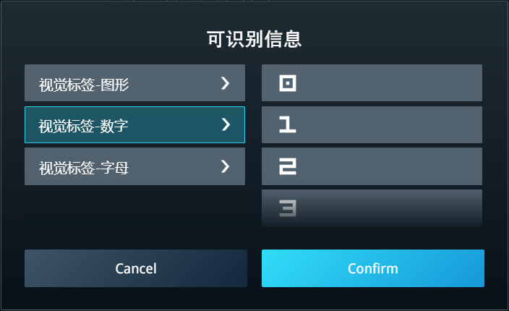
4、编程模块自动瞄准
如何使用自瞄模块进行瞄准
●智能大类—>“识别到（红心）并瞄准”。
●使用这个模块可以简单地对目标进行自动瞄准，支持包含图形、数字和字母的视觉标签。
●需要注意：如果在执行自瞄模块时，机器人视野中没有需要瞄准的视觉标签，将不会有相应的动作。
●在程序中，开启视觉标签识别后，当视野中出现设置的视觉标签后，机器人可以实现自动瞄准。

Slide 12
5、获取视觉标签信息
瞄准方式
 | 优点 | 缺点
Call the auto-aiming module | Easy to use, good results. | The effect of aiming cannot be optimized and the function of modifying automatic aiming cannot be adjusted.
The PID controller combines visual label information | You can optimize the targeting effect and modify the function of automatic aiming shooting according to your needs。 | There are more modules and more complicated implementation, and the PID controller parameters need to be set on a certain basis.
●实现方式一般分为两种，
The first is to "call the auto-targeting module“
The second is "PID controller combined with visual label information".
这里我们会进行一个方案的分析，通过常用的两种实现情况分别介绍其优点与缺点。

Slide 13
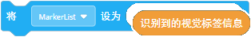
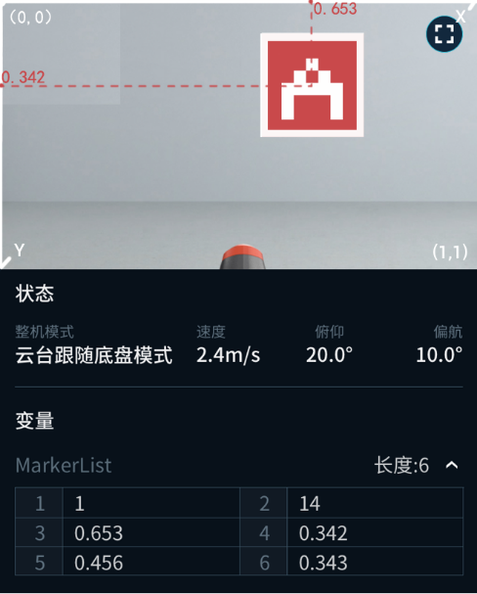
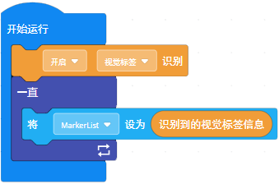
5、获取视觉标签信息
显示视觉标签信息
●当我们开启视觉标签识别后，相应的模块“识别到的视觉标签信息”会返回一系列的实时信息，我们可以将这些数据储存在列表中。
●机器人识别到视觉标签后，返回的数据以六个为一组，识别到几个视觉标签就会返回几组数据。
●与程序中的变量相同，列表信息也会实时显示在FPV窗口中。按照下图编写程序，点击运行后打开FPV窗口，并让视觉标签出现在机器人的视野当中，再进行观察：
N | ID_1 | X_1 | Y_1 | W_1 | H_1 | ID_2 | X_2 | …… | H_n
表示识别到的视觉标签数量 | 第一个视觉的ID | 第1个视觉位于视野中的横坐标 | 第1个视觉位于视野中的纵坐标 | 第1个视觉位于视野中的宽度 | 第1个视觉位于视野中的高度 | 第2个视觉的ID | 第2个视觉位于视野中的横坐标 |  | 第n个视觉位于视野中的高度

Slide 14
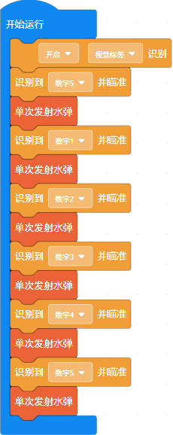
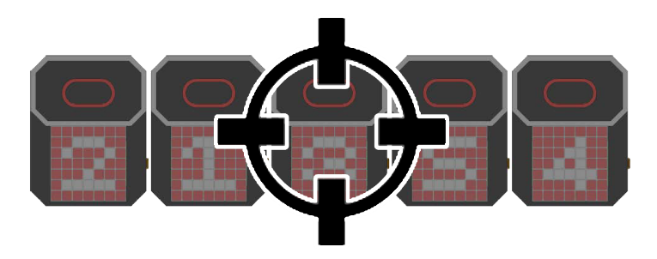
6、实现例程
自瞄模块实现激活
●例程分析：
①调用该模块就可以实现自动瞄准，我们只需要按照顺序瞄准->射击……
②优点是简单高效，缺点为瞄准速度不能调节。

Slide 15
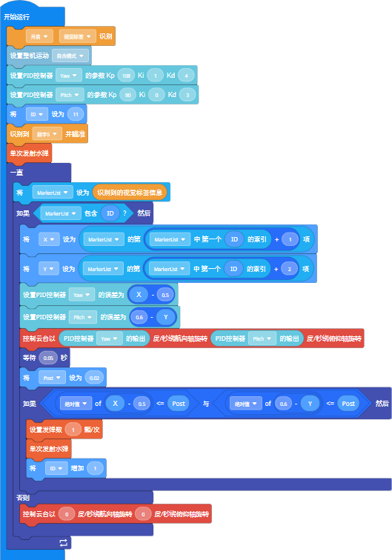
6、实现例程
使用PID控制器实现
●例程分析：
①使机器人可以按照顺序进行射击的关键就是利用ID进行判断，通过ID信息判断应该瞄准的视觉标签位于视野中位置信息。
②使用PID控制器可以既简单又准确的实现瞄准，但关键在于误差选择与参数调试。

Slide 16
项目二
自动巡线项目

Slide 17
项目二
目录：
1、自动运行规则
2、自动巡线如何与其他项目进行结合
3、规则/实现难点
4、路线信息与数据查看
5、如何实现巡线
6、岔路识别与选择
7、断路识别与处理
8、实现例程

Slide 18
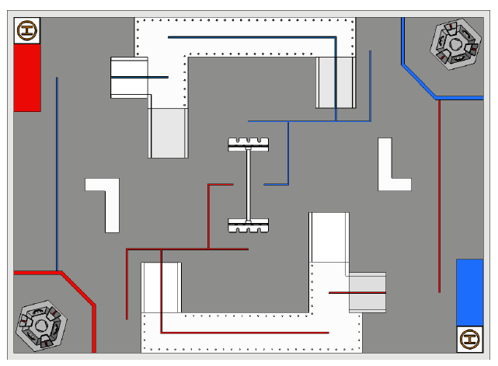
1、自动运行规则
场地自动引导线地图
●在青少年挑战赛中开始的头一分钟内（5：00-4：00），地面机器人可以自动运行，按照事先预定的程序，通过巡线和岔路判断到达特定地点，执行特定动作并为比赛的手动操作阶段做好准备。

Slide 19
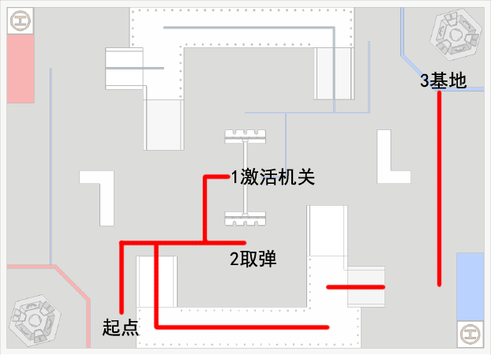
2、自动巡线如何与其他项目进行结合
可到达位置选择
●我们有3个地点可以到达，分别是：
①能量机关前方，可进行自动激活。
②资源岛，可进行自动取弹。
③敌方基地前方，可对基地进行自动攻击。

Slide 20
3、规则/实现难点
从规则与实现角度分析
●规则难点
●实现难点
进行巡线 | 路线选择
需要识别到引导线并且沿着引导线进行巡线任务。 | 由于其中有三种路径可供选择，所以需要根据机器人的目的进行选择。
断路识别 | 识别分岔路 | 识别直角弯
在线路上的某些位置可能会出现路线断开的情况，这对巡线会造成很大影响。 | 根据路线返回信息的第二位，判断岔路类型，并控制机器人进行岔路的选择。 | 在转弯处存在直角弯，正确识别直角弯并且稳定控制机器人转弯非常重要。

Slide 21
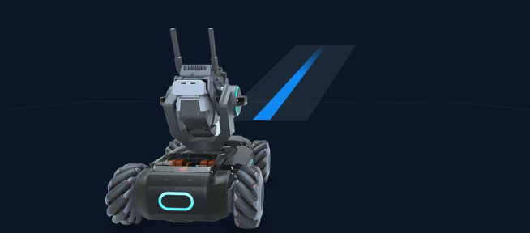
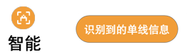
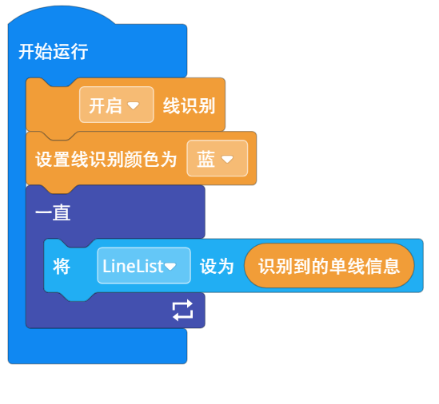
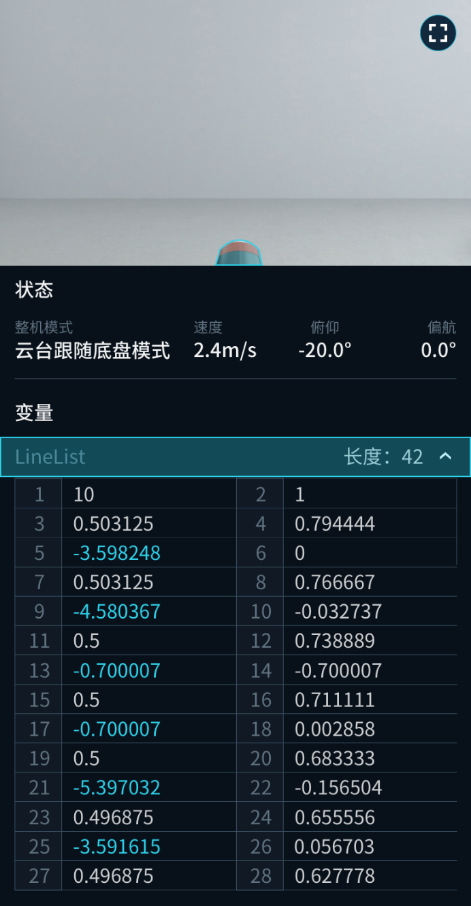
4、路线信息与数据查看
路线信息查看
●智能大类—>“识别到的单线信息”。
●在程序中，开启视线识别后，当视野中出现设置颜色的线路信息后，机器人可以返回线的信息。
●点击运行后，打开右侧的FPV窗口，可以看到实时的线路信息。
●需要注意：如果在启动线识别后，机器人视野中没有线路时，将不会返回线路信息。

Slide 22
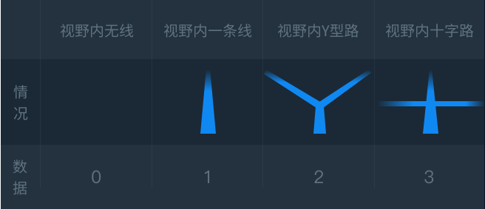
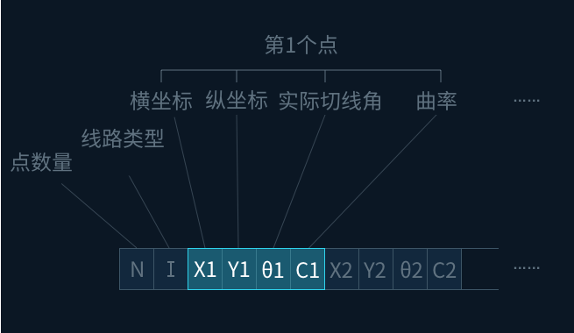
4、路线信息与数据查看
路线信息分析
●当机器人识别到线后，会返回共42个数据，这42个数据分别为：点数量信息、线路类型、以及视野中由下至上在线路等距的提取10个点的坐标和角度信息等详细数据：
●第二个数据：I代表线路类型：数字0代表没有识别到线，1、2、3分别对应三种线路的情况，如下图所示；我们可以根据返回的值确定当前的线路情况，从而做出选择。
●第一个数据:N点数量，默认为10或者0，10代表识别到了线，0代表没有识别到线。

Slide 23
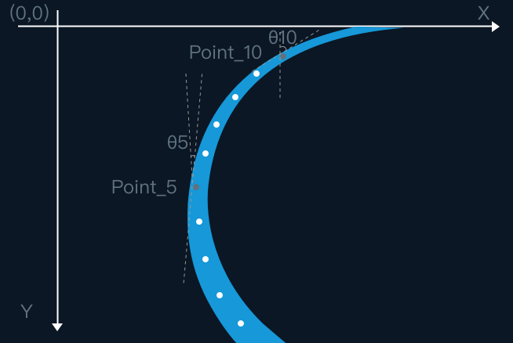
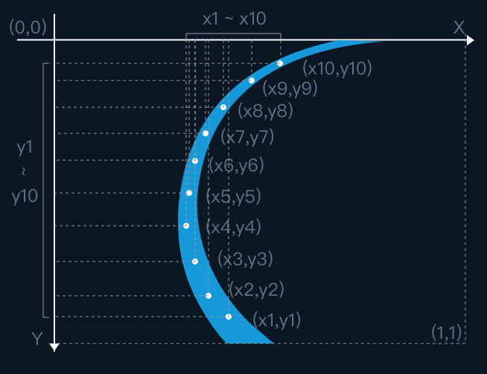
4、路线信息与数据查看
路线信息分析
●The next data items are grouped with four data, representing the horizontal coordinates x of ten points in the field of view, the ordinate y, the actual cut angle, and curvature C;
●When the cut angle is 0, it means that the line at which the point is located, and when the cut corner is 90, the line at which the point is located is proved to be very curved.
●The first point is at the bottom of the field of view, which is the point closest to the robot.

Slide 24
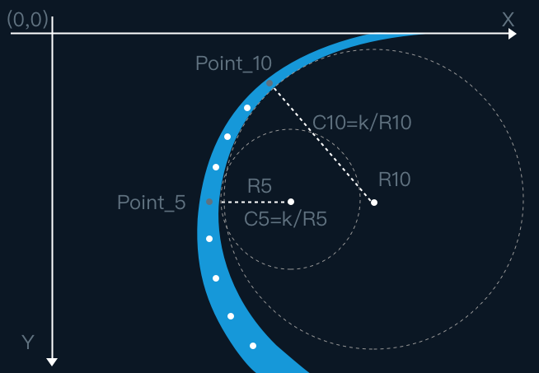
4、路线信息与数据查看
路线信息分析
●The smaller the outer circle, the greater the arc of the line near this point, and the larger the outer circle, the greater the arc of the line near this point The returned value of c-k/R, the data was processed, the value range is 1-10, 1 proves the arc is small, 10 proves the arc is very large.

Slide 25
5、如何实现巡线
实现巡线主要分为两个技术点
The realization of the patrol line is divided into two technical points:
控制系统 | A | B
Build a direction control system | Proportional control | PID controller
Build a speed control system | Low fixed speed | Speed adjustment according to bend

Slide 26
6、岔路识别与选择
岔路识别
●For the choice of route, we judge the second data of line information, the line type is divided into no line, a line (straight), Y or T fork, cross fork four。
●When the second bit of the line information data is 2, it is proved that the robot has identified the fork。

Slide 27
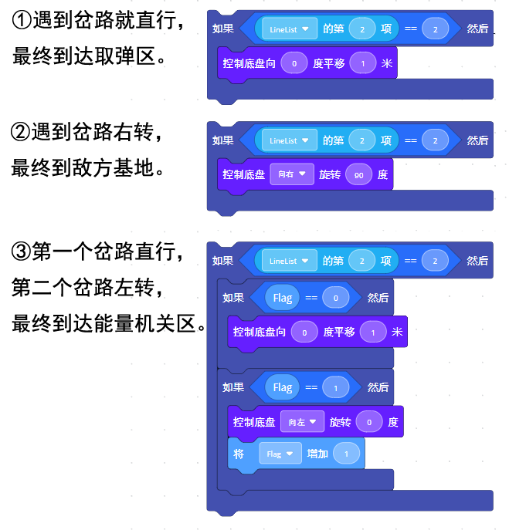
6、岔路识别与选择
岔路选择
●首先我们来梳理一下岔路上的三个选择的到达方法：激活机关：在第一个岔路直行，并在第二个岔路左转，就能到达能量机关处。
●取弹区：当遇到岔路时，机器人直接向前运动1米，选择直走并到达取弹区
●敌方基地：遇到第一个岔路时机器人选择右转，并在经历两次断路识别后最终到达敌方基地前。

Slide 28
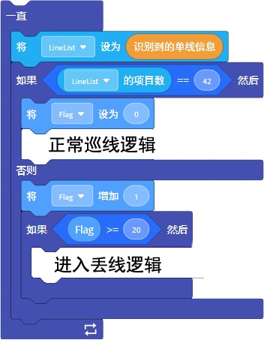
7、断路识别与处理
断路识别逻辑
●我们不能用短暂的视野内失去线信息来判断遇到了断路，但我们可以累积进行判断，当失去线信息的情况出现超过一定次数，我们就有较大的把握，确定此时遇到了断路。
我们可以使用标志位“Flag”来判断机器人遇到的是实线还是断线。

Slide 29
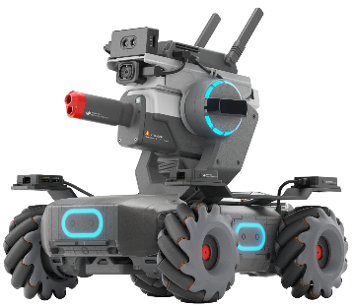
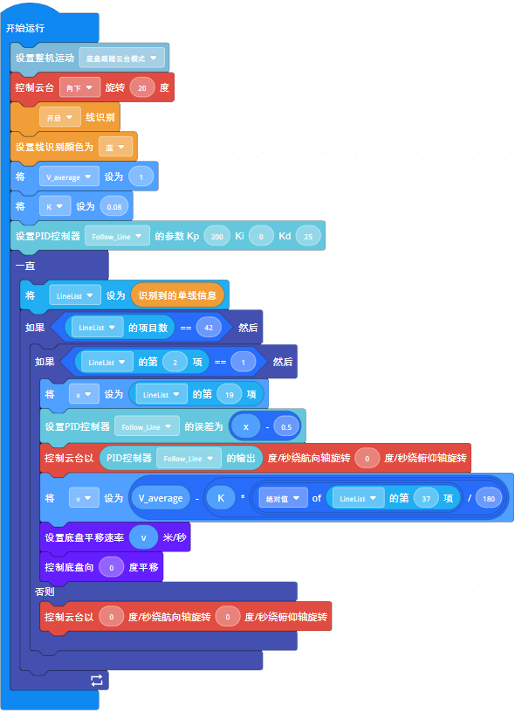
8、实现例程
步兵机器人巡线例程
●例程分析：
①主要是使用底盘跟随云台模式，控制云台转动使线保持在线路中央。
②有关步兵机器人巡线部分的编程操作，可以参考大师之路第7关。

Slide 30
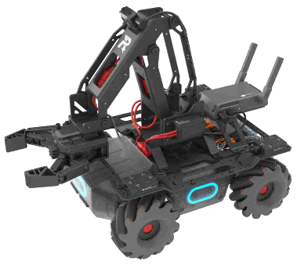
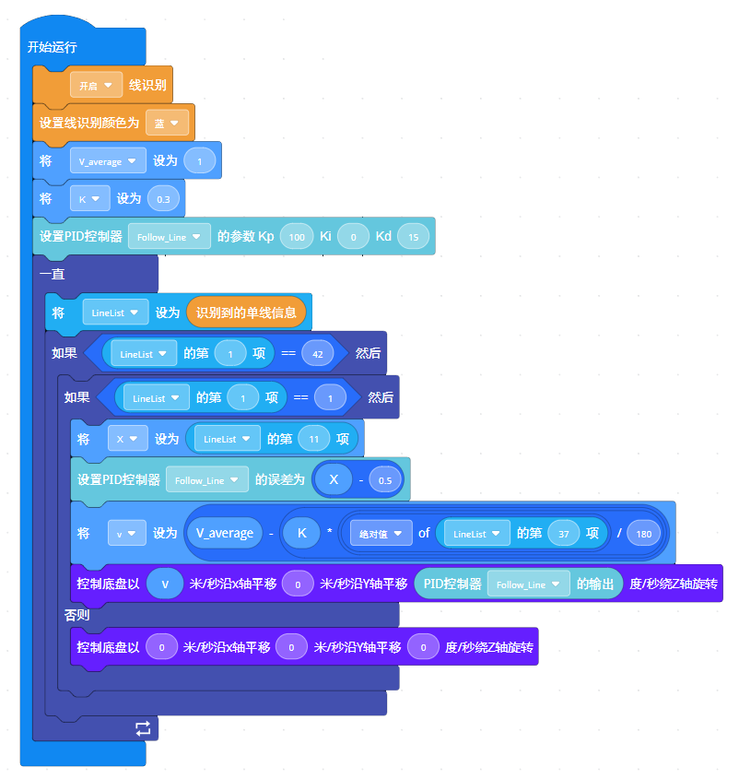
8、实现例程
工程机器人巡线例程
●例程分析：
①在没有云台的情况下，我们需要控制底盘转动，使线路保持在路线中央。
②与步兵机器人进行巡线不同的是，由于步兵机器人没有云台，所以不可以使用云台旋转与底盘跟随云台模式。使用底盘直接旋转。

Slide 31
项目三
机械臂取弹项目

Slide 32
项目三
目录：
1、工程车取弹
2、弹药补充区
3、规则/实现难点
4、如何安装机械臂、如何进行舵机编址、进行机械臂接入
5、实现操控机械臂
6、编程控制例程

Slide 33
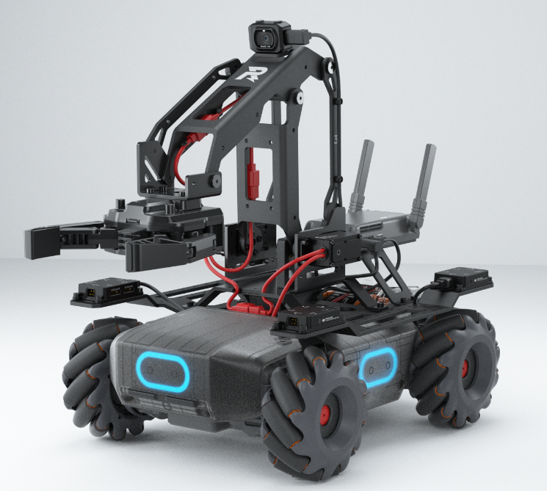
1、工程机器人实现取弹
工程机器人抓取功能
●机器人自动取弹主要是利用工程机器人的机械臂，正确对机器人底盘以及机械臂控制是实现取弹的关键。
工程机器人的机械臂需要我们进行装配。

Slide 34
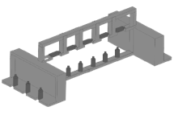
2、弹药补充区
工程机器人抓取功能
●在场地的中间部分，有弹丸补给区，工程机器人需要到达位置进行夹取弹丸，从而为步兵机器人进行弹药补给。
弹药大小适合机械爪抓取，并且有竖放、横放两种摆放模式。

Slide 35
3、规则/实现难点
从规则与实现角度分析
●规则难点
●实现难点
操控机械臂、机械爪 | 编程控制机械臂、机械爪
通过遥控机械臂运动，机械爪开合，通过第一视角抓取弹丸并运送到补给区。 | 到达指定位置后，通过特定的程序，程序逻辑控制机械臂运动，机械爪夹取弹丸。
安装机械臂 | 校准机械臂
机械臂与舵机均为散件，需要按照图纸进行装配及设置，机械臂才可以进行遥控控制与编程控制。 | 机械臂组装完后，需要进行舵机编址、机械臂接入、机械臂校准。

Slide 36
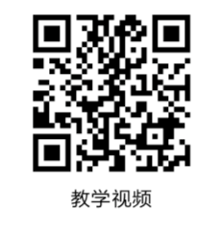
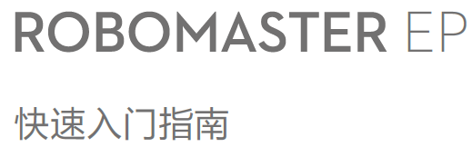
4、如何安装机械臂
机械臂的安装方法
●我们按照《RoboMaster Education Expansion Set 快速入门指南》的一步一步图示，进行机器人以及机械臂的安装。
●我们还可以使用二维码通过观看安装视频来更加详细的了解安装步骤以及细节。

Slide 37
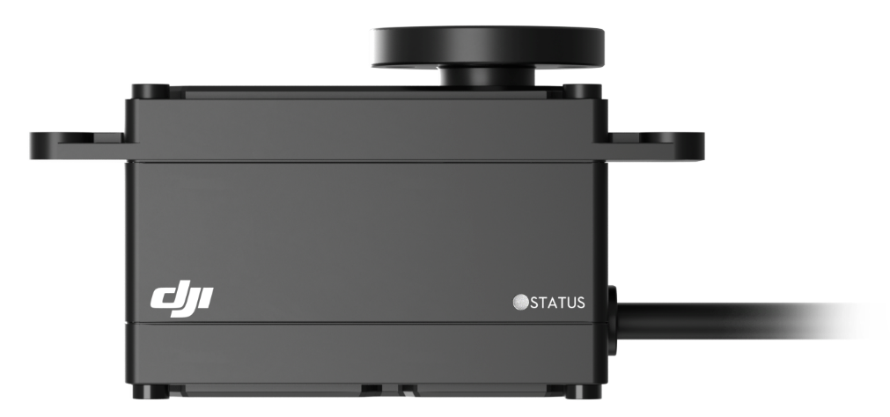
4、如何进行舵机编址
舵机编址方法引导
●RoboMaster EP机器人机械臂使用的舵机为总线舵机，与常见使用脉冲宽度调制信号（PWM波）的舵机不同，舵机本身没有编号，大大增加了自定义的自由度，但也正是因为如此，在首次安装时需要对舵机进行编址。

Slide 38
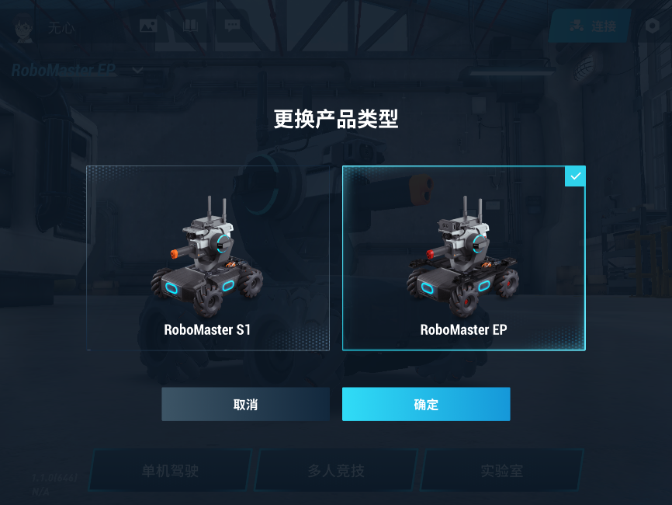
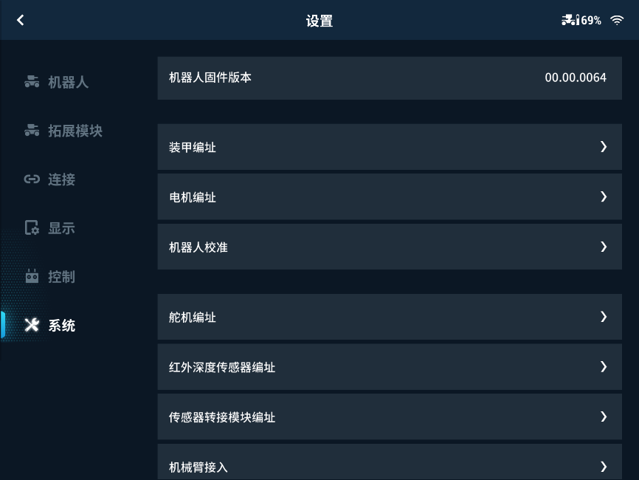
4、如何进行舵机编址
舵机编址方法引导
●(1) 首先下载RoboMaster APP
●(3)点击右上角螺丝图标进入“设置”，然后选择舵机编址
●(2)连接EP机器人选择对应的机器人型号

Slide 39
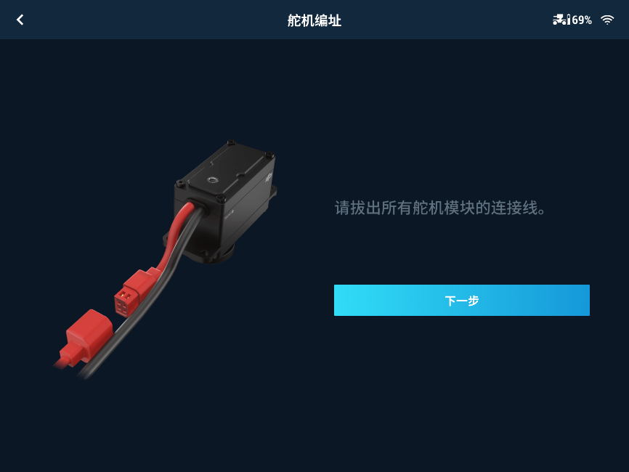
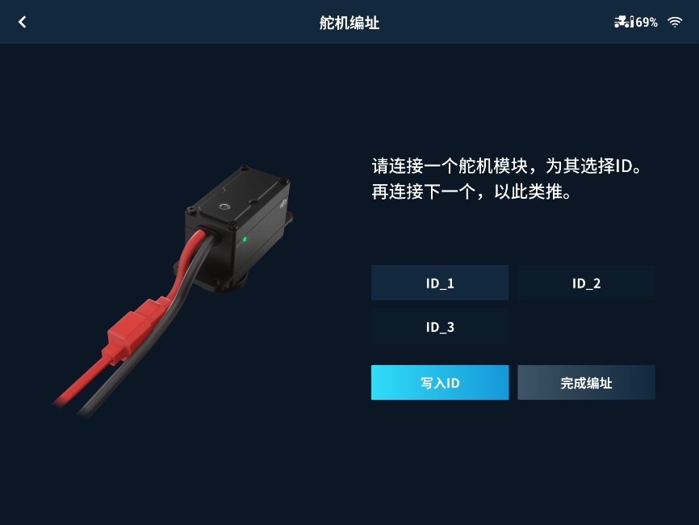
4、如何进行舵机编址
舵机编址方法引导
●（5）然后插上一个舵机，选择一个ID，点击“写入ID”。当两个舵机都设置好之后，即点击”完成编址”
●（4）按照指引先拔除所有舵机模块的连接线

Slide 40
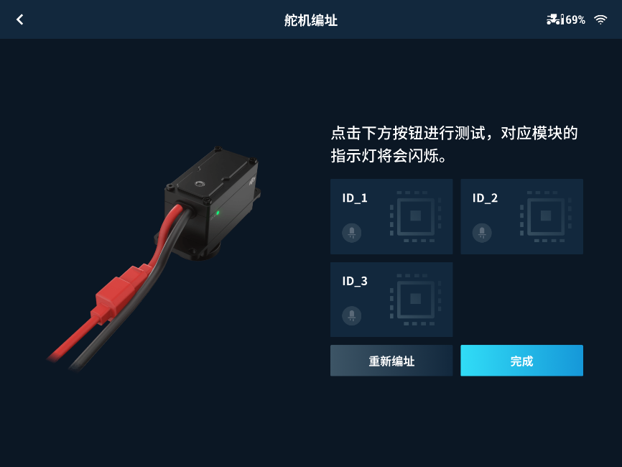
4、如何进行舵机编址
舵机编址方法引导
●（6）完成编址后，我们点击对应的ID图标，对应的舵机上指示灯会进行“闪烁”,此时需要记住对应ID的舵机。
●（7）点击“完成“即完成编址。

Slide 41
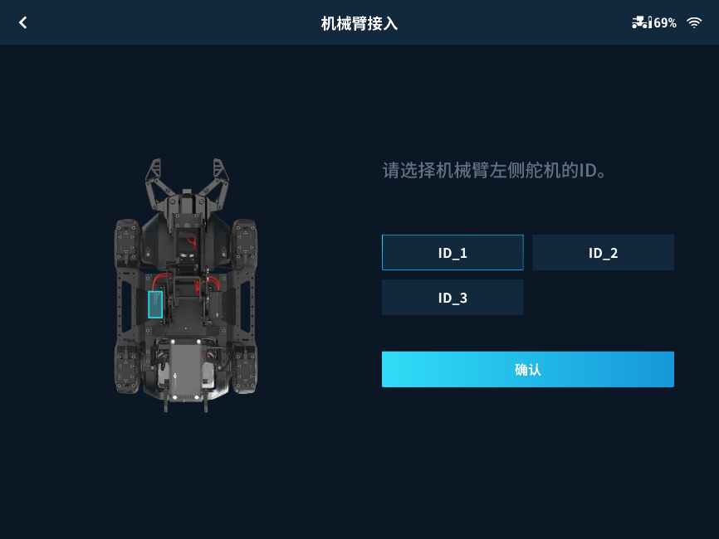
4、如何进行机械臂接入
机械臂接入方法引导
●（1）点击右上角螺丝图标进入“设置”，然后选择“机械臂接入”
●（2）这时，按照图上位置标注的舵机，选择指定ID。注意：如果选择错误，会导致机械臂不可还原的损坏

Slide 42
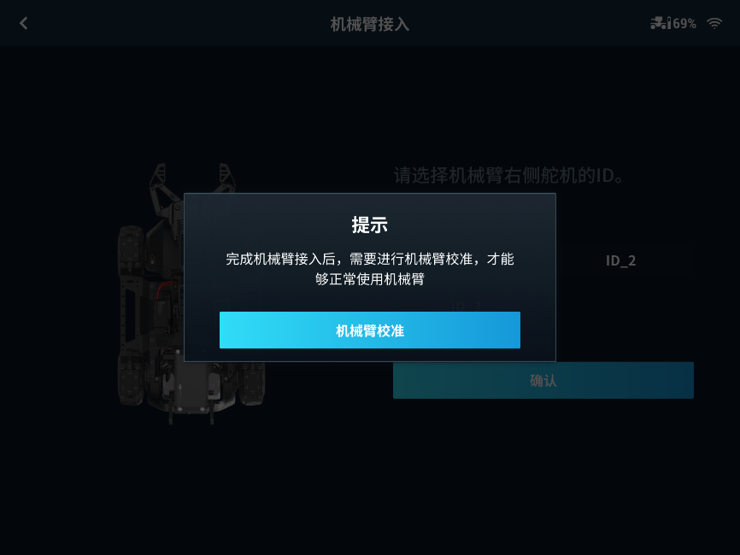
4、如何进行机械臂接入
机械臂接入方法引导
●（3）完成机械臂接入后，我们还需要进行机械臂校准

Slide 43
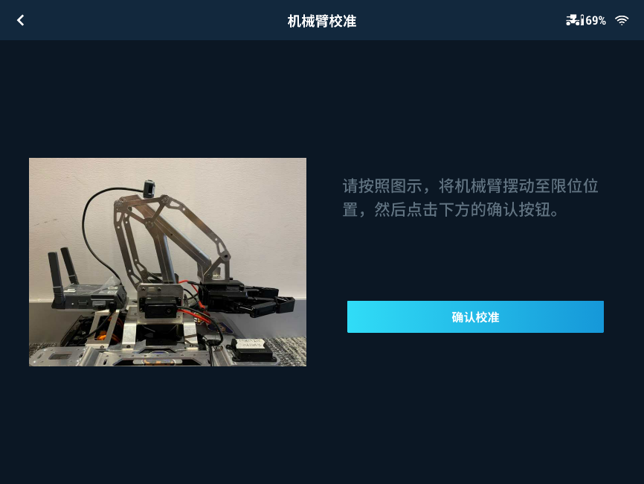
4、如何进行机械臂校准
机械臂校准方法引导
●（1）按照图式将机械臂搬动到指定位置，然后点击确认校准。
①将机器人前侧装甲板暂时取下，防止校准错误，产生机械干涉。
②机械臂校准直接决定机械臂控制的精度，所以此步操作非常重要。

Slide 44
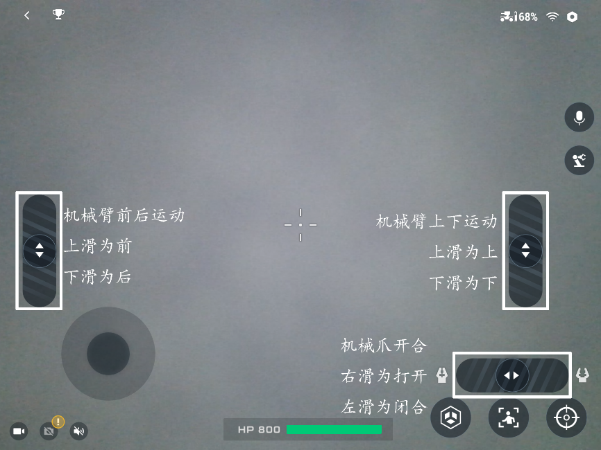
5、如何进行机械臂的操控
APP端控制机械臂的方法
●进入FPV第一视角后，点击右上角机械臂图标，会出现3个滑条。
●最左侧滑条负责控制机械臂前后方向的运动，向上滑动为向前运动/向下滑为向后运动。
●最右侧滑条负责控制机械臂左右方向的运动，向上滑动为向上运动/向下滑为向后运动。
●右下侧滑条负责控制机械爪开合，向右滑动为打开机械爪/向左滑为闭合机械臂。

Slide 45
项目四
兼容扩展功能

Slide 46
项目四
目录：
1、与其他设备兼容项目
2、RoboMaster EP如何扩展功能
3、规则/实现难点
4、串口通信
5、如何使用串口通信模块与串口调试助手
6、编写程序，使机器人发送hello，word！
7、例程项目

Slide 47
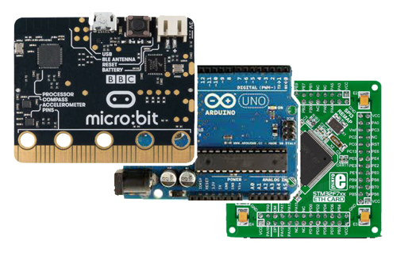
1、与其他项目兼容
可支持的其他设备
●为了更好地拓展、提升EP套装机器人的性能，我们可以将 DJI妙算，或Micro:bit、Arduino、STM32、树莓派等第三方的平台或开发板连接到机器人上，增加机器人的运算能力，得以实现更强大的功能。

Slide 48
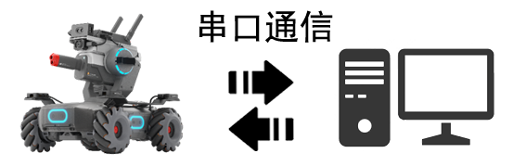
2、RoboMaster EP如何扩展功能
实现拓展功能的方法
●RoboMaster EP扩展功能的方式比较简单，通过串口通信，将机器人自身的一些数据传输给开发板或者其他设备，进行功能的互补。

Slide 49
3、规则/实现难点
从规则与实现角度分析
●实现难点
什么是串口通信 | 如何进行串口通信
串口通信是最简单的通信方式，串口按位（bit）发送和接收字节。在一根线上发送，一根线上接收，实现起来也比较简单。 | 我们需要使用单片机（以micro:bit为例）、RoboMaster电脑客户端、USB转TTL模块、RoboMaster BP机器人。通过编程实现串口通信。

Slide 50
4、串口通信
串口通信相关功能
●什么是串口通信？
串口通信是一种通信协议，设备两端都满足这个协议，就可以进行通信。
●如何进行串口通信？
串口通信主要分为配置、发送、接受三大步。
配置：我们以同样是使用可视化编程的micro:bit为例，串口发送数据只需要进行编程，首先设置好串口的引脚，波特率等。
发送：然后直接向串口写入一行字符，这样当运行时，就会将“hello，wold！”通过串口线上的TX引脚发送出去。
接收：我们只需要将从串口接收的数据存储起来，然后再将其发送出来，确认我们接收到的数据。

Slide 51
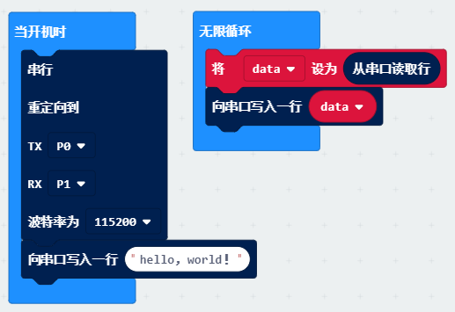
4、串口通信
串口通信相关功能
以micro：bit中的串口通信为例
●配置
●发送
●接收

Slide 52
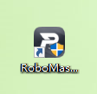
5、如何使用串口通信模块与串口调试助手
需要进行的步骤
●(1)安装RoboMaster EP客户端
由于串口通信的功能目前只支持使用Python进行编程，所以我们需要安装RoboMaster EP客户端，电脑同样连接了机器人无线后，就可以在客户端进行操作与控制，在客户端中使用Python编程更为便捷。

Slide 53


5、如何使用串口通信模块与串口调试助手
需要进行的步骤
●(2)准备USB转TTL模块与串口调试助手软件
我们还需要准备一些必要的东西，以便我们进行调试。准备一个USB转TTL的串口模块，安装USB转TTL串口模块的驱动。
●(3)查看串口的COM口
安装完驱动后我们将这个USB转TTL的串口插在电脑USB口上，打开电脑设备管理器，寻找USB Serial Port 记下COM序号。

Slide 54

5、如何使用串口通信模块与串口调试助手
需要进行的步骤
●(4)打开计算机设备管理器，点击端口。
在端口下出现了，串口设备CP210x USB to UART Bridge（COM8），证明USB转TLL串口模块驱动安装成功。
●(5)测试USB转TTL模块
打开资料中的串口调试助手软件，使USB转TTL模块上的RX与TX使用杜邦线连接在一起，然后插在电脑USB口上（仍然插在刚才的USB口上）。

Slide 55

5、如何使用串口通信模块与串口调试助手
需要进行的步骤
●(6) 打开串口调试助手，选择正确的com口
打开串口，在发送去输入我们需要发送的数据，这时我们的接收窗口内，就会出现我们刚才发送的数据。

Slide 56
6、编写程序，使机器人发送hello，world！
编程使机器人通过串口发送hello，world
●首先我们先看一下RoboMaster BP有关串口的命令集，大概有关发送和接收有以下这7个函数可以供我们使用。
命令 | 功能 | 实例
serial_ctrl.serial_config(baud_rate, data_bit,odd_even, stop_bit) | 设置串口的波特率、数据位、校验位以及停止位属性 | serial_ctrl.serial_config(9600, 'cs8', 'none', '1') 示例说明：设置串口的 波特率为9600，数据位8位，不使用奇偶校验，停止位为1位。
serial_ctrl.write_line(msg_string) | 发送字符串信息，自动添加换行\n | serial_ctrl.write_line('RoboMaster EP') 示例说明：向串口写入RoboMaster EP/n，最后的换行自动添加，用户只需要发送原字符串
serial_ctrl.write_string(msg_string) | 发送字符串信息，如果需要换行\n，需要在msg_string中手动添加 | serial_ctrl.write_line('RoboMaster EP') 示例说明：向串口写入RoboMaster EP/n，最后的换行自动添加，用户只需要发送原字符串

Slide 57
6、编写程序，使机器人发送hello，world！
编程使机器人通过串口发送hello，world
命令 | 功能 | 实例
serial_ctrl.writ_numbers(key, value) | 将参数以键值对的形式组成字符串，并通过串口发送出去 | serial_ctrl.writ_numbers('x', 12) 示例说明：向串口中写入字符串'x:12'
serial_ctrl.read_line() | 从串口中读取以'\n'结尾的字符串，如果需要读取的字符串没有'\n'，使用下面的 serial_ctrl.read_string()函数 | recv = serial_ctrl.read_line() 示例说明：向串口读取一行以'\n'结尾的字符串
serial_ctrl.read_string() | 从串口中读取普通的字符串（字符串可以不以'\n'结尾） | recv = serial_ctrl.read_string() 示例说明：向串口读取一行字符串
serial_ctrl.read_until(stop_sig) | 从串口中读取字符串，直到匹配到指定的结束字符stop_sig 参数 | serial_ctrl.read_until('#') 示例说明：从串口中读取字符串，直到匹配到'#'停止读取
●首先我们先看一下RoboMaster BP有关串口的命令集，大概有关发送和接收有以下这7个函数可以供我们使用。

Slide 58


6、编写程序，使机器人发送hello，world！
编程使机器人通过串口发送hello，world
●（1）首先正确连接运动控制器上的串口与USB转TTL模块。
●（2）在python编程界面输入下列代码，并且点击运行。

Slide 59

6、编写程序，使机器人发送hello，world！
编程使机器人通过串口发送hello，world
●（3）此设置好对应的波特率(默认比特率，如果需要修改需要调用python SDK)，开启串口，此时会不断接收到RoboMaster EP发来的hello，world！频率是每隔0.5秒一次。
我们在串口调试发送区发送“1#”，RoboMaster EP会收到1#这个数据。

Slide 60

7、实现例程
RoboMaster EP端例程代码
●例程分析：
①通过接收指令来控制机器人底盘的运动，定义前、后、左、右、停止，这5个动作指令。
②宏定义1、2、3、4、5来对应这5个指令，当通过串口接收到1、2、3、4、5时，机器人运行相应的指令1秒。

Slide 61
7、实现例程
另外设备端例程代码
●例程分析：
①只需要将波特率设置一致后，向RoboMaster EP
发送‘1’机器人以0.2m/s向前运动1秒。
发送‘2’机器人以0.2m/s向后运动1秒。
发送‘3’机器人以0.2m/s向左前运动1秒。
发送‘4’机器人以0.2m/s向右运动1秒。
发送‘5’停止底盘运动。
由于不同设备编写的语言不同，这里只以简单逻辑呈现。

Slide 62
项目五
地空配合项目

Slide 63
项目五
目录：
1、地空配合规则
2、弹药补充区
3、规则/实现难点
4、空中无人机入门
5、APP&遥控手柄控制
6、使用Tello SDK编程
8、python编程
9、挑战卡使用
10、例程

Slide 64

1、地空配合规则
地空配合规则解释
●空中机器人起飞后，在战场地面标记的引导下飞行至对方基地上方，并悬停于此。
场地中有为空中机器人设计的停机坪与引导标识，敌方的基地也可以实现识别空中无人机上的视觉标签，所以空中机器人也是比赛的关键之一。

Slide 65

2、破甲功能
破甲功能
●若对方基地的裁判系统检测到空中机器人携带的视觉标签，此时空中机器人的破甲技能生效，该方基地护甲值将减少50点，时间持续20秒。20秒持续时间结束后，基地护甲值恢复至未受破甲技能攻击时的数值。

Slide 66
3、规则/实现难点
从规则与实现角度分析
●规则难点
●实现难点
飞行控制 | 冷却时间限制
需要在引导标识或者手动盲飞的情况下到达地方基地上方，熟练的通过遥控操作机器人或通过编程控制机器人是规则中的难点。 | 空中机器人到达基地上方时进行破甲时，不能无限时间破甲悬停，20秒后需要进入冷却时间，返回己方停机坪。
空中机器人控制 | 飞行轨迹
能够通过编程，使空中机器人实现自动起飞、悬停触发破甲、自动返回降落将是我们实现的难点。 | 比赛场上分秒必争，如果不按照引导标识，规划出更短或者更稳定的飞行轨迹，同样也是获得比赛胜利的关键点。

Slide 67

4、空中机器人入门
入门教程
●空中机器人为DJI Tello无人机，是带有图传的迷你小型无人机。
●如果是第一次拿到与接触Tello请扫码安装Tello App并在官网上查看教学视频进行入门。
Tello APP：可以进行遥控飞行
Tello EDU APP：可以实现移动端Scratch编程
Tello 官方网站：https://www.ryzerobotics.com/cn/tello-edu

Slide 68

5、APP&遥控手柄控制
遥控控制
●Tello与Tello EDU APP同样都是在移动端可以进行手动遥控控制无人机飞行。

Slide 69

5、APP&遥控手柄控制
编程控制
●Tello EDU可以在移动端进行模块拖动编程。

Slide 70


6、Scratch来控制无人机
如何在电脑端使用scratch来控制无人机
●1、访问 https://scratch.mit.edu/download ，按照指引安装 Scratch 2.0 Offline Editor。
●2、访问 https://nodejs.org/en/download/，根据电脑系统类 型，下载并安装 node.js。

Slide 71


6、Scratch来控制无人机
如何在电脑端使用scratch来控制无人机
●3、访问https://dl-cdn.ryzerobotics.com/ ... 0180222/Scratch.zip点击下载 Tello.js 及 Tello.s2e，打开命令行Windows 系统请在“运行” 中输入 cmd。
●4、输入 Tello.js 文件存放路径后，输入 "node Tello.js"，回车运行。

Slide 72


6、Scratch来控制无人机
如何在电脑端使用scratch来控制无人机
●5、运行 Scratch 2.0，按住“Shift”键，点击“文件”，选择 “导入试验性 HTTP 拓展功能”，并在文件列表中选择 "Tello.s2e"。
●6、然后我们就可以像在手机端编程一样拖动模块进行编程。

Slide 73
6、Scratch来控制无人机
如何在电脑端使用scratch来控制无人机
●7、最终，编好后，电脑连上Tello的Wifi，然后：点小绿旗图标起飞，5秒后顺时针转90度，等2秒翻滚，5秒后再转。点空格降落！
●注意：
在使用Scratch进行编程控制的时候有些指令操作会被忽略掉，这是因为Scratch发出的指令，都会通过UDP协议发送给无人机，它只是负责发送，而并不会等待无人机给出响应，
可能存在无人机在某一时刻同时收到多个指令，导致部分指令并没有给出正确的响应，以至于不会被执行，目前的方法可能就只有在指令间加长等待时间。

Slide 74

7、使用Tello SDK进行编程
Tello SDK
●7、Tello SDK 通过 Wi-Fi UDP 协议与飞行器连接，让用户可以通过文本指令控制飞行器。
使用电脑wifi连接tello.
我们可以下载UDP调试工具,输入端口号：8889。Ip地址：192.168.10.1。然后点击连接，在发送框内输入“command”，此时接受区会接收到“OK”。
接下来我们就可以按照Tello SDK指令进行发送，比如“takeoff”使无人机起飞。

Slide 75
8、通过Python脚本编写程序
如何在电脑端使用scratch来控制无人机
●使用python的语言，是编程最佳的控制方式，我们需要搭建python3的环境，然后运行该脚本。
以下为使用python3环境控制Tello的简单控制Demo。
Demo链接：
https://terra-1-g.djicdn.com/2d4dce68897a46b19fc717f3576b7c6a/Tello%20%E7%BC%96%E7%A8%8B%E7%9B%B8%E5%85%B3/Both/Tello3(1).py

Slide 76

9、挑战卡的使用
挑战卡介绍
●Tello可以识别地面上的挑战卡，通过飞行器的视觉传感器探测到不同的挑战卡的ID，执行相应的编程命令。
挑战卡共有8种代表8个不同的ID。挑战卡的图案由小火箭、挑战卡ID、星球三部分组成。
小火箭：代表挑战卡坐标系中X轴正方向。
挑战卡ID：分别为数字1-8，方便用户识别不同挑战卡。
星球：Tello EDU通过探测星球排列图案识别挑战卡ID，并且获取在该挑战卡坐标系中的坐标值。

Slide 77

9、挑战卡的使用
挑战卡的坐标系说明
●挑战卡图案蕴含了一个三维坐标系信息，原点在挑战卡的正中心，挑战卡所在平面为X/Y轴所在平面。每个挑战卡都提供一个相对独立的坐标系，不同挑战卡之间的坐标系相互不影响，因此可以根据需求进行组合摆放。

Slide 78
9、挑战卡的使用
如何操作
●挑战卡需要配合支持SDK2.0或以上版本的Tello EDU使用。
●开启Tello EDU挑战卡探测（在APP编程中默认开启，但是没有反馈信息）将Tello EDU放置在挑战卡中心，进入SDK模式（详情请参考Tello SDK使用说明）。
●进入SDK模式后，用mon指令打开Tello EDU的挑战卡探测功能，开启后OSD将新增挑战卡相关的OSD信息推送。
●根据实际情况，用mdirection x命令打开前视/下视的挑战卡探测。
●控制Tello EDU起飞悬停。使用SDK中mid参数的指令控制Tello识别挑战卡，基于坐标和ID信息完成相应飞行动作。

Slide 79

9、挑战卡的使用
挑战卡的有效识别范围
●可识别高度范围：0.3-1.2m
0.3m处可识别范围：0.4m*0.4m
1.2m处可识别范围：1m*1m
●如果挑战卡在Tello EDU识别空间外，Tello EDU将有可能无法探测到挑战卡，与mid相关的命令将失效。
●使用前视摄像头探测挑战卡时，无法使用上述挑战卡相关指令。

